Slide 1
Министерство транспорта Российской Федерации
Федеральное государственное унитарное предприятие
Государственный научно-исследовательский институт гражданской авиации
(ФГУП ГосНИИ ГА)
Информационно-аналитический центр (ИАЦ)
Заместитель генерального директора – Директор ИАЦ ФГУП ГосНИИ ГА,
д.т.н. Кирпичев Игорь Геннадьевич
Тел. +7(495)646-29-46, www.mlgvs.ru,
E-mail: kirpichev@mlgvs.ru
Доклад на «Круглом столе» на выставке HeliRUSSIA 19-20 мая 2016 года
ИНФОРМАЦИОННО-АНАЛИТИЧЕСКАЯ СИСТЕМА
МОНИТОРИНГА ЛЕТНОЙ ГОДНОСТИ ПАРКА ВЕРТОЛЕТОВ

Slide 2
ИСТОРИЯ ВОПРОСА
90-е годы ХХ века. FAA
Одной из первых к решению проблем аутентичности приступила авиационная администрация США, введя в действие ряд нормативных актов, регулирующих производство, ремонт, поставку и контроль качества компонентов ВС
Январь 2000 года. Международное совещание группы экспертов по сохранению летной годности. Впервые в гражданской авиации введено понятие «аутентичность»
2001г. DOC 9760. Руководство по летной годности, 1-е издание. 9 глава «Аутентичность и работоспособность составных частей ВС» - дано понятие аутентичности
24.12.2001г. В ГосНИИ ГА разработана и утверждена в Департаменте ПЛГ ГВС и технического развития МТ России «Методика оценки аутентичности компонентов ВС» № 24.10-966 (первая редакция)
Вторая редакция введена в действие Указанием ГСГА Минтранса России от 19.03.2004г. № 24.10-35ГА и утверждена 23.11.2005г. в Управлении авиационной промышленности Федерального Агентства по промышленности

Slide 3
ПРЕЗИДЕНТ РФ, ПРАВИТЕЛЬСТВО РФ, ГОСУДАРСВЕННАЯ ДУМА РФ ПО ВОПРОСАМ ОЦЕНКИ АУТЕНТИЧНОСТИ
Указ Президента Российской Федерации от 23.01.2015 №31
« О дополнительных мерах по противодействию незаконному обороту промышленной продукции»
Поручение от 12.03.2015 № РД-П7-1543 Заместителя Председателя Правительства Российской Федерации Д.О. Рогозина руководителям Минпромторга России, Минтранса России и Минобороны России о создании Информационно-аналитической системы контроля оборота компонентов воздушных судов
КОНЦЕПЦИЯ комплексного законодательного регулирования оборота компонентов воздушных судов.
(Разработана в феврале 2015 рабочей группой Экспертного совета при Комитете ГД по промышленности по авиационно-космическому комплексу )

Slide 4
СИСТЕМА ГОСУДАРСТВЕННОГО КОНТРОЛЯ в области аутентичности компонентов ВС
Объекты сертификации в ГА
Система сертификации АТ и ОГА
Эксплуатанты АТ Организации ТОиР Экземпляр ВС
Тип ВС
Ремонтные организации
МАК
Система государственного контроля в области аутентичности компонентов ВС
РОСАВИАЦИЯ
Система сертификации
Изготовители АТ Разработчики АТ
Система добровольной сертификации ОГА
Организации – поставщики АТИ Авторизированные центры по ТОиР
Система лицензирования
Изготовители АТ Разработчики АТ Организации по ТОиР
Система лицензирования
Информационный вакуум
Организации – экспортеры АТ
МИНПРОМТОРГ РОССИИ
ФСВТС

Slide 5
ЧТО ТАКОЕ ИНФОРМАЦИОННО-АНАЛИТИЧЕСКАЯ СИСТЕМА МОНИТОРИНГА ЛЕТНОЙ ГОДНОСТИ ВС (ИАС МЛГ ВС)
совокупность нормативно-технической базы,
аппаратно-программных средств
и алгоритмов обработки
информационных потоков,
обеспечивающая непрерывный контроль
и анализ летной годности воздушных судов
в рамках единого информационного пространства
на этапах:
разработки, производства, поставки,
эксплуатации и ремонта АТ

Slide 6
ПОЛЬЗОВАТЕЛЬСКИЕ МОДУЛИ ИАС МЛГ ВС ФУНКЦИОНИРУЮЩИЕ
В ОРГАНИЗАЦИЯХ ГА И АВИАЦИОННОЙ ПРОМЫШЛЕННОСТИ
Центральный программный модуль
ИАС МЛГВС
Обмен с 300 авиационных организаций гражданской авиации и авиационной промышленности
ПМ Разработчик
КБ Туполев, КБ Родина и т.д.
ПМ Изготовитель
12 ЗАВОДОВ: «ПМЗ», «Редуктор-ПМ», «Авиакор», «ММЗ Рассвет», «Гидравлика», «Знамя», «ВАСО» и др.
ПМ Надзор
10 (Росавиация и ее территориальные управления): Восточно-Сибирское, Саха (Якутском), Красноярское, Тюменское, Коми, Южное, Татарское, Северо-Западное, Западно-Сибирское.
ПМ Эксплуатант
42 АВИАКОМПАНИИ: «Авиашельф», "Хабаровские авиалинии", «КрасАвиа», Ютэйр-Техник, Волга-Днепр, Авиакомпания Россия и т.д.
ПМ ТОиР
9 АВИАРЕМОНТНЫХ ПРЕДПРИЯТИЙ: 322 АРЗ, 405 АРЗ, НАРЗ, ОЗГА, 356 АРЗ, СПАРК и др.
ПМ Лизинг
ЗАО «ИФК-Техник»
(по состоянию БД на 17.05.2016)
Количество авиапредприятий, участвующих в работах по оценке аутентичности | 113
Количество типов ВС Из них ВС иностранного производства | 89 38
Количество компонентов ВС в ЦБД ИАС МЛГ ВС | 1 870 013
Количество неутвержденных компонентов ВС | 4 835
Количество сомнительных компонентов ВС | 5 271
Количество агрегатов-двойников | 12 563
ЦЕНТРАЛЬНАЯ
БАЗА ДАННЫХ
ИАС МЛГ ВС

Slide 7
ИНТЕГРИРОВАННАЯ ИНФРАСТРУКТУРА СИСТЕМЫ ПОСЛЕПРОДАЖНОГО ОБЕСПЕЧЕНИЯ «ВЕРТОЛЕТОВ РОССИИ» НА БАЗЕ ИАС МЛГВС
Инфраструктура сопровождения эксплуатации АТ
2
Уполномоченные
органы в ГА
ИАС МЛГВС
Инфраструктура сопровождения эксплуатации АТ
Основные элементы интегрированной инфраструктуры ППО:
-единая информационная среда;
-единая нормативно- методологическая среда
Инфраструктура сопровождения эксплуатации АТ
1
3
Вертолеты России
Эксплуатант ВС
Воздушное судно

Slide 8
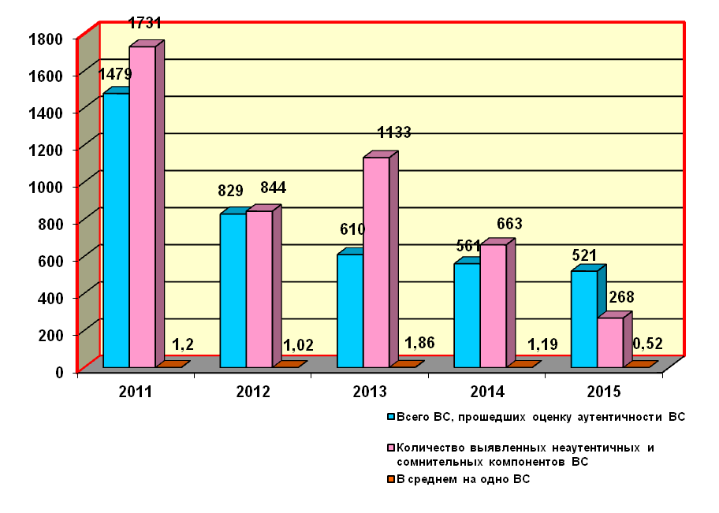
Количество выявленных неаутентичных и сомнительных компонентов ВС
КОЛИЧЕСТВО ВЫЯВЛЕННЫХ НЕАУТЕНТИЧНЫХ И СОМНИТЕЛЬНЫХ КОМПОНЕНТОВ ВС В ЦЕЛОМ ПО ГРАЖДАНСКОЙ АВИАЦИИ

Slide 9
ОЦЕНКА АУТЕНТИЧНОСТИ КОМПОНЕНТОВ ВС В АО «ВСК»

Slide 10
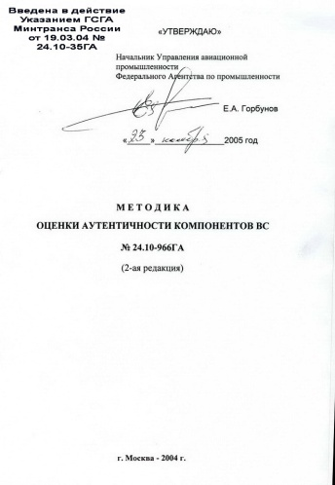
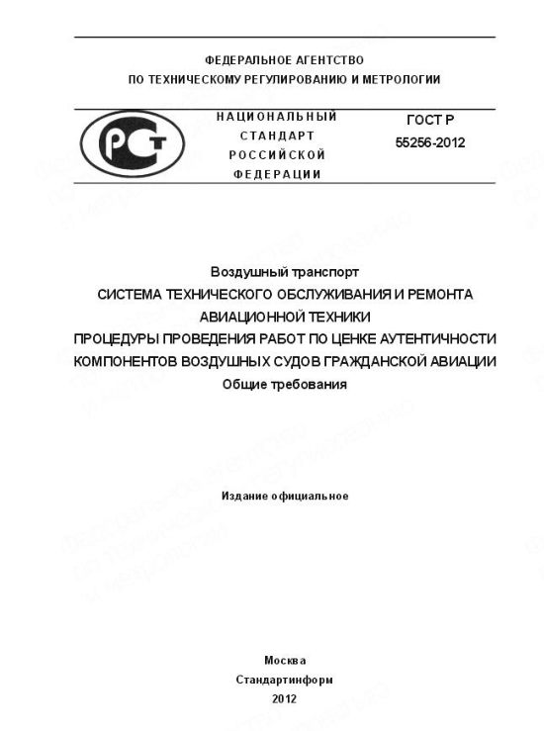
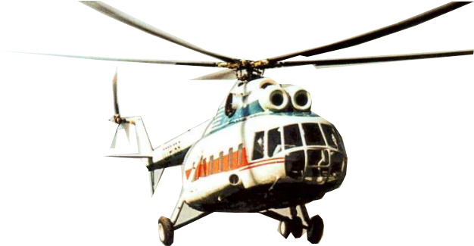
ОБОБЩЕННЫЕ ДАННЫЕ ПО ОЦЕНКЕ АУТЕНТИЧНОСТИ КОМПОНЕНТОВ ВС
Аутентичность компонента воздушного судна – соответствие компонента ВС установленным требованиям государства регистрации ВС
Особую озабоченность вызывают вопросы сопровождения
технической эксплуатации вертолетов отечественного производства
за рубежом, где количество выявляемых
неаутентичных компонентов ВС в несколько раз превышает
количество неаутентичных компонентов ВС,
выявляемых на ВС российского реестра гражданских воздушных судов.
ГОСТ Р 55256 - 2012
Сравнительный анализ, выявленных неутвержденных компонентов ВС типа Ми-8, эксплуатируемых в РФ и за рубежом

Slide 11
РЕЗУЛЬТАТЫ ПО ОЦЕНКЕ АУТЕНТИЧНОСТИ КОМПОНЕНТОВ ВС ТИПА МИ-8

Slide 12
РЕЗУЛЬТАТЫ ПО ОЦЕНКЕ АУТЕНТИЧНОСТИ КОМПОНЕНТОВ ВС ТИПА МИ-8

Slide 13
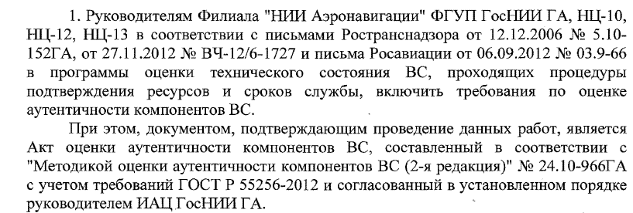
ОТНОШЕНИЕ РУКОВОДСТВА ФГУП ГОСНИИ ГА К ВОПРОСАМ ОЦЕНКИ АУТЕНТИЧНОСТИ КОМПОНЕНТОВ ВС

Slide 14
УВЕЛИЧЕНИЕ РЕСУРСОВ И СРОКОВ СЛУЖБЫ ВС ТИПА Ми-8 И И ОЦЕНКА АУТЕНТИЧНОСТИ ИХ КОМПОНЕНТОВ
В 2014 году из Программ исследования технического состояния
вертолетов типа Ми-8 и их модификаций с целью выполнения процедуры подтверждения ресурсов и (или) сроков службы в эксплуатационных предприятиях ГА
по бюллетеням были исключены требования о выполнении работ по оценке аутентичности компонентов ВС, в соответствии с действующей "Методикой оценки аутентичности компонентов ВС № 24.10-966 ГА"(2-я редакция), введенной в действие
Указанием ГСГА от 19.03.2004 № 24.10-35ГА и утвержденной 23.11.2005 Управлением авиационной промышленности Роспрома. Следовательно, разрушение процесса мониторинга жизненного цикла ВС и их компонентов, потеря инструмента по сбору эксплуатационной информации приводит к увеличению ресурсов неаутентичных компонентов ВС и дальнейшей их эксплуатации.

Slide 15
СТРАТЕГИЯ РАЗВИТИЯ ППО ХОЛДИНГА «ВЕРТОЛЕТЫ РОССИИ» НА МИРОВЫХ ГРАЖДАНСКИХ И ЗАРУБЕЖНЫХ ВОЕННЫХ РЫНКАХ ДО 2030 ГОДА
РЕЗУЛЬТАТЫ ПО ОЦЕНКЕ АУТЕНТИЧНОСТИ КОМПОНЕНТОВ ВС ТИПА МИ-8
1. Усиление контроля Холдинга за движением запчастей на рынке позволит повысить выручку от продажи в сегменте на 6-7 млрд. руб./год (1/2).
Создание предложения в АТИ второй категории и внедрение системы отслеживания контрафакта
Смягчение законодательных норм и регулирования – внесение предложений по изменению нормативных актов
Углубление интеграции с эксплуатантами путем организации сбора эксплуатационной информации
2. Развитие в сегменте ТОиР должно обеспечить контроль за поставками запчастей и конкурентоспособный уровень сервиса с учетом особенностей парка и сервисной сети Холдинга.
3. Для повышения качества услуг ППО критично важно создать современную документацию, а также обеспечить доступ к технической поддержке.
- Отсутствует документация в электронном интерактивном формате
- Документация не актуализируется
- Большая часть документации не переведена на языки эксплуатантов

Slide 16
КОМПЛЕКC СИСТЕМНЫХ МЕРОПРИЯТИЙ, НАПРАВЛЕННЫХ НА РЕШЕНИЕ ВОПРОСОВ АУТЕНТИЧНОСТИ КОМПОНЕНТОВ ВС

